Slide 1
第5章 同步时序逻辑电路
知识点13：
同步时序逻辑电路设计(2)
115/11/07

Slide 2
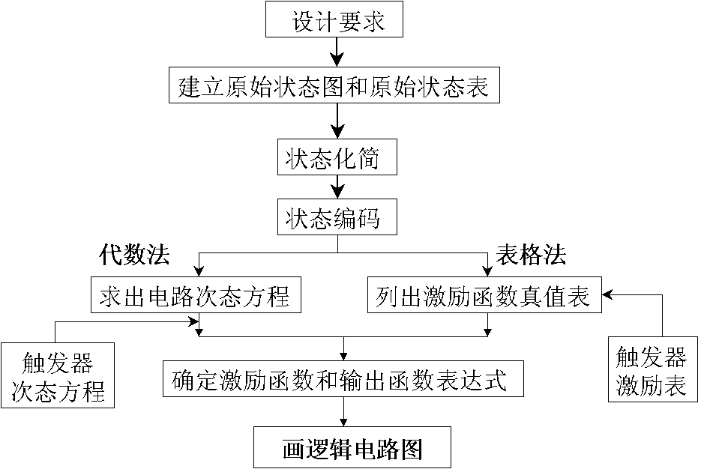
设计步骤
115/11/07

Slide 3
1.建立原始状态图和状态表
(1)确定电路模型。
同步时序电路有Mealy型和Moore型两种模型，不同模型结构对应的电路结构不同。
(2)设立初始状态。
时序逻辑电路在输入信号开始作用之前的状态称为初始状态。
(3)根据需要记忆的信息增加新的状态。
从初始状态出发，逐个增加和完善，直到每个状态下各种输入取值均已考虑而没有新的状态出现为止。
(4)确定各时刻电路的输出。
115/11/07

Slide 4
1.建立原始状态图和状态表
例1. 某模5加1和加2计数器有一个输入x和一个输出Z。输入x为加1、加2控制信号，当x=0时，计数器在时钟脉冲作用下进行加1计数；当x=1时，计数器在时钟脉冲作用下进行加2计数。当电路计满5个状态后，输出Z产生一个1信号作为进位输出，平时Z输出为0。试建立该计数器的Mealy型原始状态图和状态表。
115/11/07

Slide 5
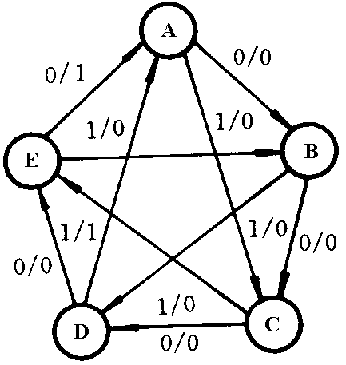
1.建立原始状态图和状态表
  解: 该问题已指定电路模型为Mealy型，且输入和状态、输出之间的关系也非常清楚，所以状态图的建立很容易。
  假设模5计数器的5个状态分别用A、B、C、D、E表示，其中A为初始状态。根据题意可作出原始状态图如图所示，

Slide 6
1.建立原始状态图和状态表
输入 状态 | X=0 | X=1
A | B/0 | C/0
B | C/0 | D/0
C | D/0 | E/0
D | E/0 | A/1
E | A/1 | B/0
115/11/07

Slide 7
1.建立原始状态图和状态表
  例2. 某序列检测器有一个输入端x和一个输出端Z。输入端x输入一串随机的二进制代码，当输入序列中出现011时，输出Z产生一个1输出，平时Z输出0。典型输入、输出序列如下。
  输入x： l 0 1 0 1 1 1 0 0 1 1 0
  输出Z： 0 0 0 0 0 1 0 0 0 0 1 0
  试作出该序列检测器的原始状态图和原始状态表。
115/11/07

Slide 8
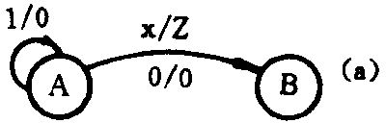
1.建立原始状态图和状态表
  解 假定用Mealy型同步时序逻辑电路实现该序列检测器的逻辑功能，则原始状态图的建立过程如下。
  设电路的初始状态为A。当处在初始状态下电路输入为0时，输出Z为0，由于输入0是序列"011"中的第一个信号，所以应该用一个状态将它记住，假定用状态B记住收到了第一个0，则在状态A输入0时应转向状态B；当处在初始状态A电路输入为1时，输出Z为0，由于输入1不是序列"011"的第一个信号，故不需要记住，可令其停留在状态A。该转换关系如图(a)所示。
115/11/07

Slide 9
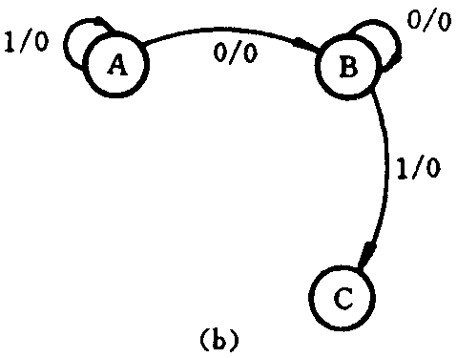
1.建立原始状态图和状态表
  当电路处于状态B时，若输入x为0，则它不是序列“011”的第二个信号，但仍可作为序列中的第一个信号，故可令电路输出为0，停留在状态B；若输入x为1，则意味着收到了序列“011”的前面两位01，可用一个新的状态C将它记住，故此时电路输出为0，转向状态C。部分状态图如图(b)所示。
115/11/07

Slide 10
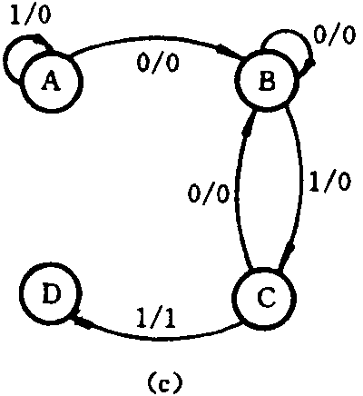
1.建立原始状态图和状态表
  当电路处于状态C时，若输入x为0，则收到的连续3位代码为010，不是关心的序列011，但此时输入的0依然可以作为序列的第一个信号，故此时应输出0，转向状态B；若输入x为1，则表示收到了序列"011"，可用一个新的状态D记住，此时应输出1，转向状态D。部分状态图如图(c)所示。
115/11/07

Slide 11
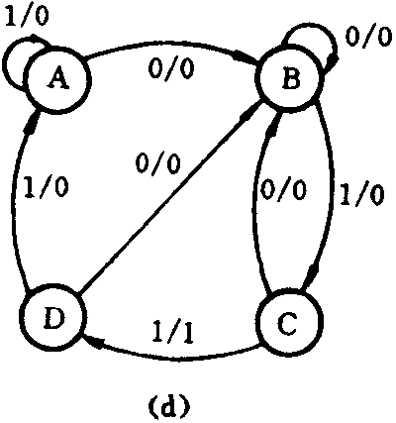
1.建立原始状态图和状态表
  当电路处于状态D时，若输入x为0，则应输出0，转向状态B；若输入x为l，则应输出0，转向状态A。至此，得到了该序列检测器完整的Mealy型状态图，如图(d)所示。相应的原始状态表如右所示。
115/11/07

Slide 12
1.建立原始状态图和状态表
输入 状态 | X=0 | X=1
A | B/0 | A/0
B | B/0 | C/0
C | B/0 | D/1
D | B/0 | A/0
115/11/07

Slide 13
1.建立原始状态图和状态表
  例2. 某序列检测器有一个输入端x和一个输出端Z。输入端x输入一串随机的二进制代码，当输入序列中出现011时，输出Z产生一个1输出，平时Z输出0。典型输入、输出序列如下。
  输入x： l 0 1 0 1 1 1 0 0 1 1 0
  输出Z： 0 0 0 0 0 1 0 0 0 0 1 0
  试作出该序列检测器的原始状态图和原始状态表。
115/11/07

Slide 14
1.建立原始状态图和状态表
  例3. 某序列检测器有一个输入端x和一个输出端Z。输入端x输入一串随机的二进制代码，当输入序列中出现011时，输出Z产生一个1输出，平时Z输出0。典型输入、输出序列如下。
  输入x： l 0 1 0 1 1 1 0 0 1 1 0
  输出Z： 0 0 0 0 0 1 0 0 0 0 1 0
  试作出该序列检测器的Moore类型的原始状态图和原始状态表。
115/11/07

Slide 15
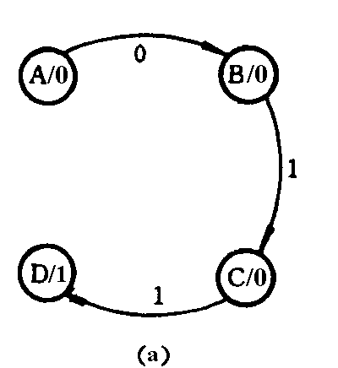
1.建立原始状态图和状态表
解：假定电路初始状态为A，并用状态B、C、D分别表示收到了输入X送来的0、01、011。显然，根据题意，仅当处于状态D时电路输出为1，其他状态下输出均为0。
115/11/07

Slide 16
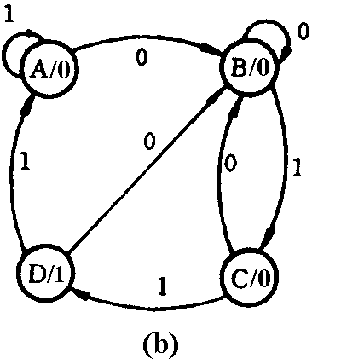
1.建立原始状态图和状态表
次态
输出
现态
X=0
X=1
Z
A
B
A
0
B
B
C
0
C
B
D
0
D
B
A
1
115/11/07

Slide 17
1.建立原始状态图和状态表
例4.某同步时序电路用于检测串行输入的8421码，其输入的顺序是先低位后高位，当出现非法数字(即输入1010，1011，1100，1101，1110，1111)时，电路的输出为1。试作出该时序电路的Mealy型模型状态图和状态表。
115/11/07

Slide 18
1.建立原始状态图和状态表
解：根据题意，电路有一个输入和一个输出。设输入x用来接收8421码，输出Z用来指示在输入端出现了非法数字。
假定起始状态为A，当第一位输入代码到来时，有两种可能的情况，即1和0，故需用两个状态B和C来表示这两种可能；从状态B和C出发，当x输入的第二位代码到来时，又各有两种可能的情况，分别用状态D，E，F，G表示；从状态D，E，F，G出发，当x输入的第三位代码到来时，同样，各有两种可能，共有8种不同的情况，分别用状态H，I，J，K，L，M，N，P表示。当x输入的第四位代码到来时，即一组8421码全部被接收。对输入的8421码进行判断，若出现非法数字，电路的输出为1，否则为0，并返回到起始状态A。根据以上分析，可以得到如下的状态图：
115/11/07

Slide 19
1.建立原始状态图和状态表
A
1/0
0/0
C
0/0
B
0/0
1/0
1/0
D
E
F
G
0/0
1/0
0/0
1/0
0/0
1/0
0/0
1/0
H
I
J
K
L
M
N
P
0/0
0/0
0/0
0/0
0/0
0/0
0/0
0/0
1/0
1/1
1/1
1/1
1/0
1/1
1/1
1/1
115/11/07

Slide 20
1.建立原始状态图和状态表
现态 次态/输出 现态 次态/输出
x=0 x=1 x=0 x=1
A B/0 C/0
B D/0 E/0 I A/0 A/1
C F/0 G/0 J A/0 A/1
D H/0 I/0 K A/0 A/1
E J/0 K/0 L A/0 A/0
F L/0 M/0 M A/0 A/1
G N/0 P/0 N A/0 A/1
H A/0 A/0 P A/0 A/1
115/11/07

